Slide 1
SOCIOLOGIA DO DIREITO

Slide 2
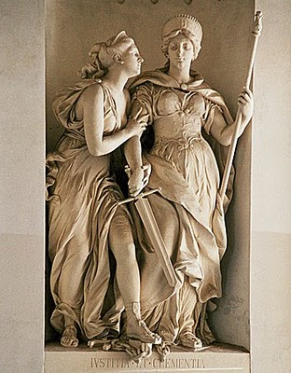
Justiça e Clemência – as duas faces do direito penal antigo

Slide 3
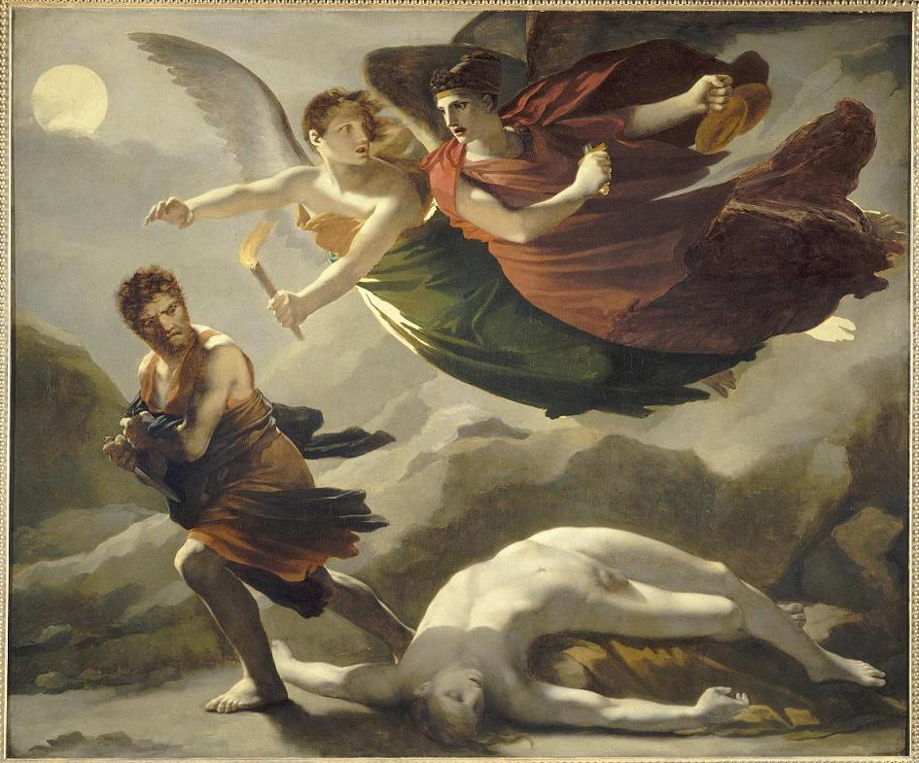
Prud’hon, La Justice et la Vengeance poursuivant le Crime (1815-1818)

Slide 4
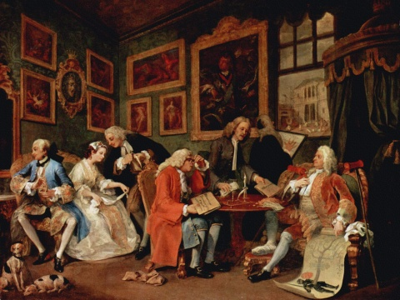
William Hogarth, The Marriage Contract (1743)

Slide 5
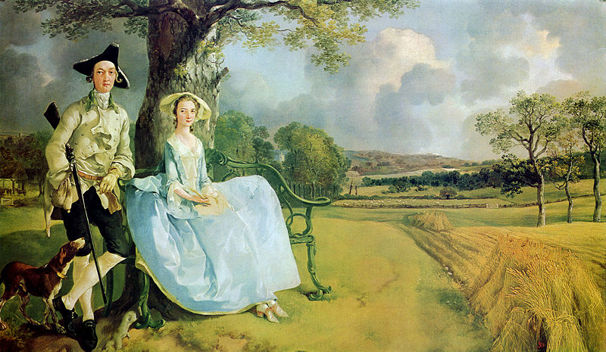
Thomas Gainsborough (1727-1788)
Mr and Mrs Andrews (1750)

Slide 6
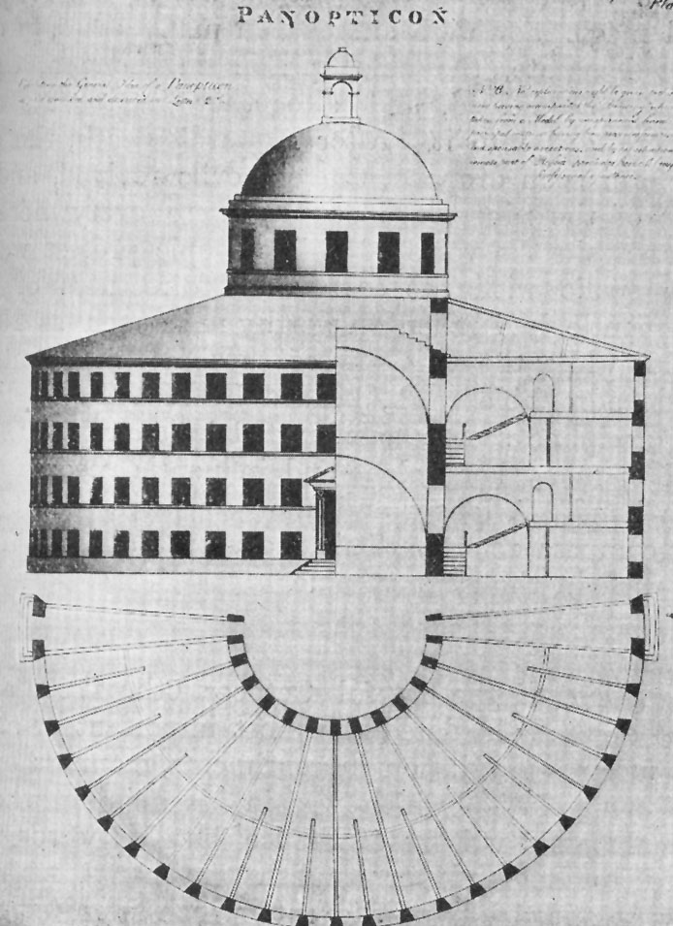
Panóptico
Bentham
(1748-1832)
Michel Foucault
(1926-1984)
O olho do poder

Slide 7
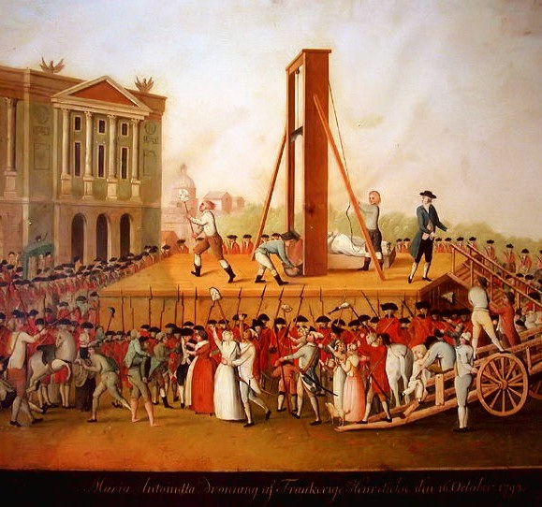
Pena de morte
Execução da Rainha Maria Antonieta

Slide 8
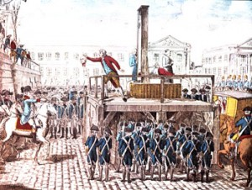
Pena de morte
Execução de Luís XVI

Slide 9
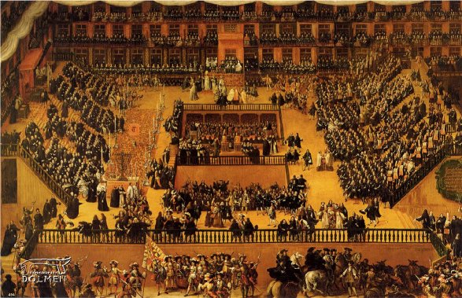
Auto-de-fé

Slide 10
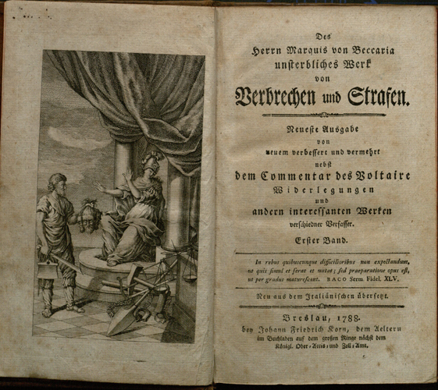
Beccaria, Dos delitos e das penas

Slide 11
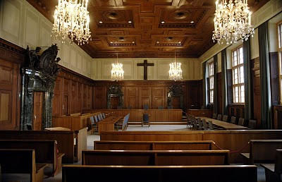
Tribunal de Nuremberga

Slide 12
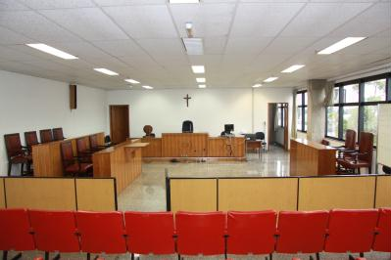
Sala de julgamento
(Brasil)

Slide 13
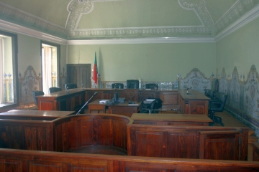
Sala de julgamento
(Lisboa,
Boa Hora)

Slide 14
Estatuto jurídico-penal das mulheres
Discurso sobre las penas contraído a las leyes criminales de España, para facilitar su reforma
Manuel Lardizabal y Uribe
Capítulo IV (De la verdadera medida y cantidad de las penas y de los delitos)
§ II (De la verdadera medida y cantidad de las penas)

Slide 15
Estatuto jurídico-penal das mulheres
«18. La debilidad corporal de las mujeres, efecto de su delicada constitución, se comunica también al ánimo, cuyas operaciones tienen tanta dependencia de la organización del cuerpo, y por tanto las leyes deben mirar con más benignidad en el establecimiento de las penas a las mujeres que a los hombres. Pero esto no se debe entender cuando la malicia de la mujer es tanta, como suele suceder algunas veces, que la haga cometer delitos tan atroces, que excedan la debilidad de su sexo, en cuyo caso deben ser tratadas del mismo modo que los hombres.»

Slide 16
Estatuto jurídico-penal das mulheres
Rui Gonçalves
“Dos privilegios e praerogativas que ho genero feminino tem por direito comum & ordenações do Reyno mais que ho genero masculino”, Lisboa, 1557.
Prerrogativa 88, Poena minor
«Entre as mais prerrogativas que tem o género feminino, é que as mulheres hão-de ser castigadas mais branda e piedosamente, e com menor pena que os homens, porque são naturalmente menos ousadas.»

Slide 17
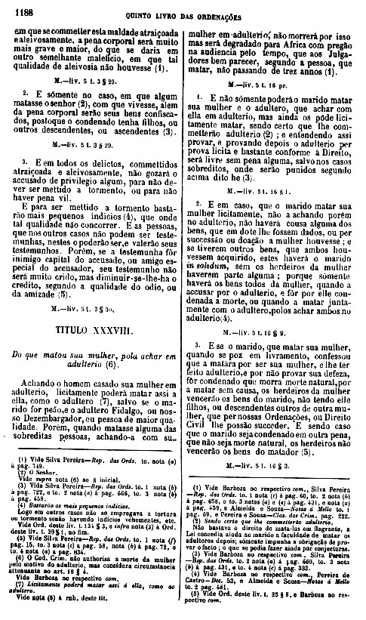
Adultério

Slide 18
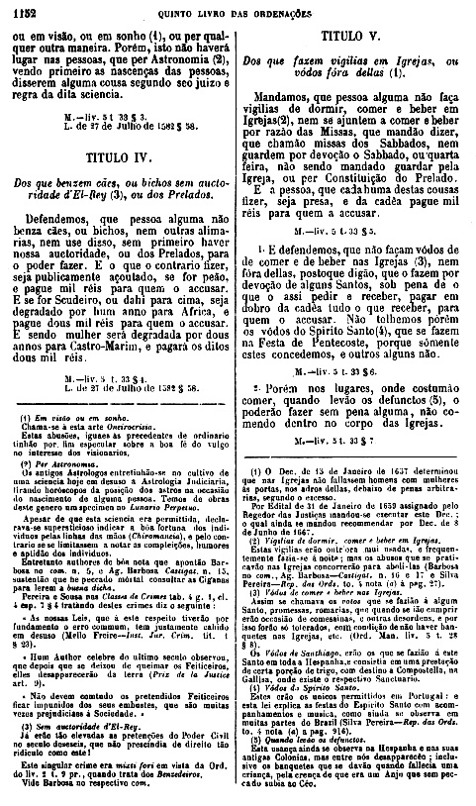
Ordenações Filipinas – o crime como pecado ou malefício

Slide 19
Constituição da República Portuguesa
Artigo 13.º
Princípio da igualdade
1. Todos os cidadãos têm a mesma dignidade social e são iguais perante a lei.
2. Ninguém pode ser privilegiado, beneficiado, prejudicado, privado de qualquer direito ou isento de qualquer dever em razão de ascendência, sexo, raça, língua, território de origem, religião, convicções políticas ou ideológicas, instrução, situação económica, condição social ou orientação sexual.

Slide 20
Século XVIII
Mello Freire, Instituições do Direito Civil (1779)
«(…) a suprema divisão dos homens é em livres e escravos.»

Slide 21
Código de Seabra (1867)
Artigo 1056.º
O casamento é um contrato perpétuo entre duas pessoas de sexo diferente, com o fim de constituírem legitimamente a família.

Slide 22
Código Civil
ARTIGO 1577º
(Noção de casamento)
Casamento é o contrato celebrado entre duas pessoas de sexo diferente que pretendem constituir família mediante uma plena comunhão de vida, nos termos das disposições deste Código.
(Redacção do Dec.-Lei 496/77, de 25-11)

Slide 23
Código Civil
Artigo 1628.º
(Casamentos inexistentes)
É juridicamente inexistente:
(…)
e) O casamento contraído por duas pessoas do mesmo sexo.

Slide 24
Lei n.º 9/2010
Lei casamento\Pessoas do mesmo sexo.pdf

Slide 25
Ripa, Iconologia
Iconologia Ripa\Iconologia Cesare Ripa.pdf

